Slide 1
Тема урока-игры «Как стать учителем проектного обучения. ».

Slide 2
Актуализация знаний. Учитель проектного обучения из носителя знаний и информации превращается в организатора деятельности, консультанта по решению поставленной задачи на добывание необходимых знаний и информации из различных источников. Автор курса «Метод учебных проектов» Пахомова Нинель Юловна , кандидат педагогических наук , заведует лабораторией методики и информационной поддержки развития столичного образования, доцент кафедры педагогики в Московском институте открытого образования. В своём выступлении сегодня я использую методические рекомендации и материалы работ Н.Ю.Пахомовой.

Slide 3
. Проблемная ситуация Вы наверняка, так же как и я заметили, что современные дети требуют другого подхода в обучении и воспитании. Чтобы создать условия для творческого развития учащихся, раскрыть их таланты и способности, развить у них стремление к знаниям, необходимо освоить новую технологию. Учебное проектирование – важный элемент современной системы образования. Но прежде чем использовать учебное проектирование в качестве дидактического средства, необходимо подготовить учащихся к самостоятельной работе в рамках учебного проекта, сформировать у них элементарные проектные умения и навыки. При развитии проектных умений и выполнении целостных проектов сформируется проектная деятельность в целом. Тогда в дальнейшем учитель сможет использовать учебные проекты для организации самостоятельного добывания знаний и более эффективного их усвоения.

Slide 4
Учебное проектирование помогает решать задачи формирования базовых компетентностей младших школьников и может использоваться при решении воспитательных задач. Для того, чтобы учить детей учебному проектированию, необходимо учителю построить свою образовательную траекторию. Это означает, что нужно было наметить задачи по освоению учебного проектирования.

Slide 5
Проблема. Как освоить учебное проектирование и получить право преподавать курс «Проектная деятельность».

Slide 6
Цель. Найти способ получения права преподавать курс «Проектная деятельность».

Slide 7
Задачи: 1.Определить, какие действия и в каком порядке необходимо проделать для достижения цели. 2. Пройти курсы «Формирование готовности младших школьников к проектной деятельности». 3.Принять участие в работе вебинаров. 4.Участвовать в работе научно-практических конференций.

Slide 8
Результат проектирования. Сентябрь-декабрь 2014 год. Курсы «Формирование готовности младших школьников к проектной деятельности» Автор: Пахомова Н.Ю. Курс построен на системе заданий для организации специальной целенаправ- ленной деятельности по освоению проектирования минимального уровня сложности.

Slide 9
Начинала обучение, когда дети уже учились в 3-м классе начальной школы. Занятия проходили 2 раза в неделю.

Slide 10
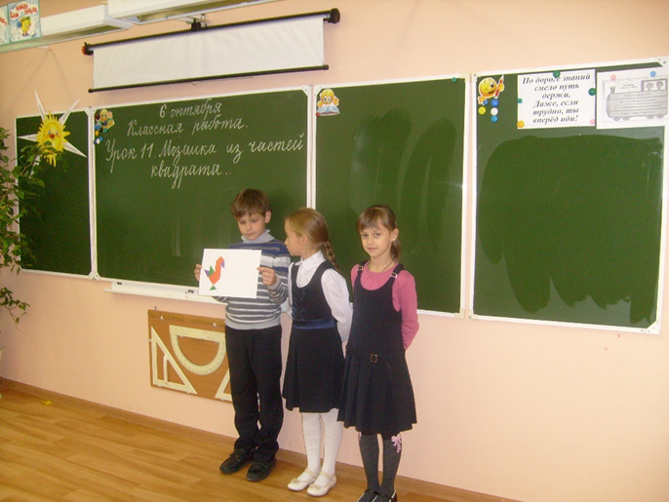
Из урока в урок, в игре учащиеся осваивали:
планирование,
целеполагание,
проблематизацию,
анализ условий существования проблемы с выделением возможных и необходимых действий в проблемном поле,
а также элементарные рефлексивные и
презентативные умения.

Slide 11
Постепенно происходило наращивание элементов проектирования с соблюдением технологической этапности
Постепенное формирование полного цикла проектирования:
умения планировать
умения ставить цель и планировать,
формулировать проблему, цель и планировать
формулировать проблему, цель и задачи, планировать.

Slide 12
Работа над заданиями в групповой форме.
Создается ситуация необходимости проговаривать произвольные мыслительные действия и операции,
а затем и осознанное их применение.
Групповая форма работы способствует и выработке навыков группового взаимодействия, коммуникативных умений

Slide 13
Работа в группах развивает
самостоятельность учащихся,
умение высказывать своё мнение,
слушать других,
не входить в конфликт, если собственное мнение не совпадает с мнением товарища,
учит поиску согласия,
выработке общего мнения о том, что и как надо делать.

Slide 14
Урок «Зона отдыха в парке».

Slide 15
Тема урока «Венок».

Slide 16
Тема урока «Мозаика из частей квадрата».

Slide 17
Тема урока «Зоопарк»

Slide 18
Тема урока «Мозаика из частей ромба».

Slide 19
За год обучения мои третьеклассники пришли к пониманию универсальности осваиваемых способов действий. Работа в 3 классе показала, что задания и материалы, с которыми работают учитель и учащиеся, позволяют осуществить систему занятий и приводят к заявленным результатам.

Slide 20
Литература Пахомова Н.Ю. Метод учебного проекта в образовательном учреждении // М.:АРТИ, 2011. Пахомова Н.Ю., Дмитриева Н.В., Денисова И.В., Суволокина И.В., Пухова Л.В, Касатова С.В. Учебное проектирование: методическое пособие и СД-диск с Базой данных учебных проектов./ 3-е изд., исп. И доп.- г. Дзержинский: ДМУП, «Информационный центр», 2012.- 52с. http://mioo.seminfo.ru/course/view.php?id=1183

